Slide 1
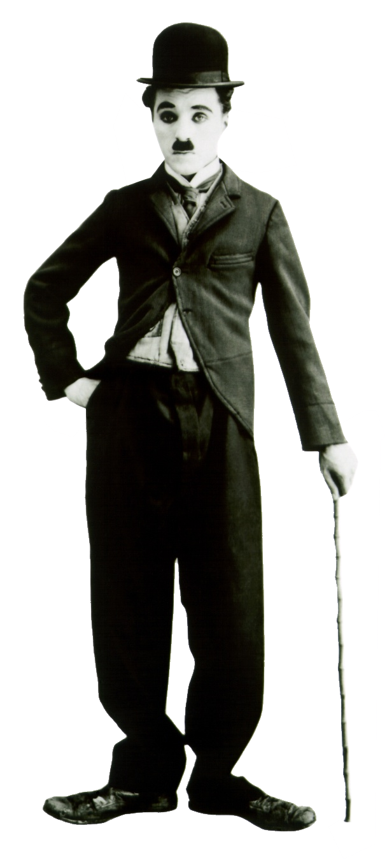
Что хочет заказчик
... и как ему это дать

Slide 2

Противоречие
Заказчик всегда прав!
Уверен - знаю что мне нужно
Ошибиться легко - нужно другое

Slide 3
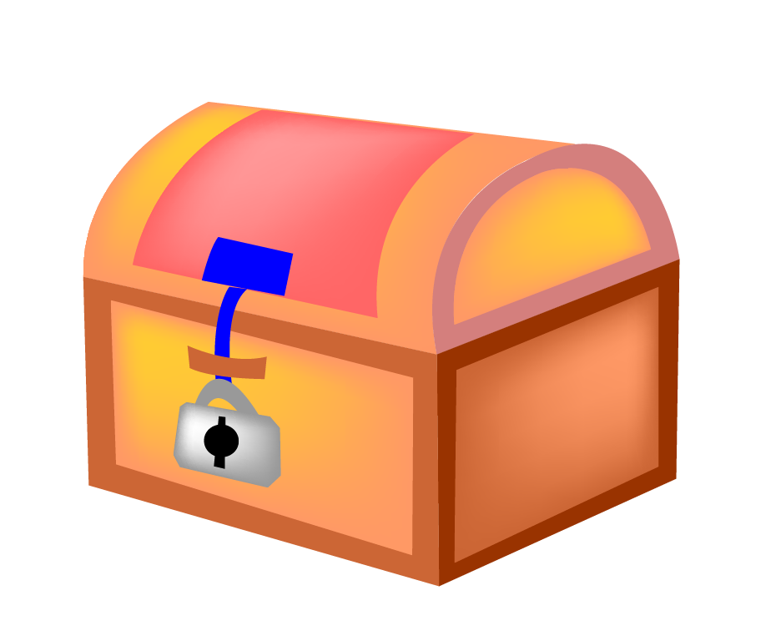
Уверенность Заказчика
Искренность
Внутри сундучка рутины
Позиция покупателя

Slide 4


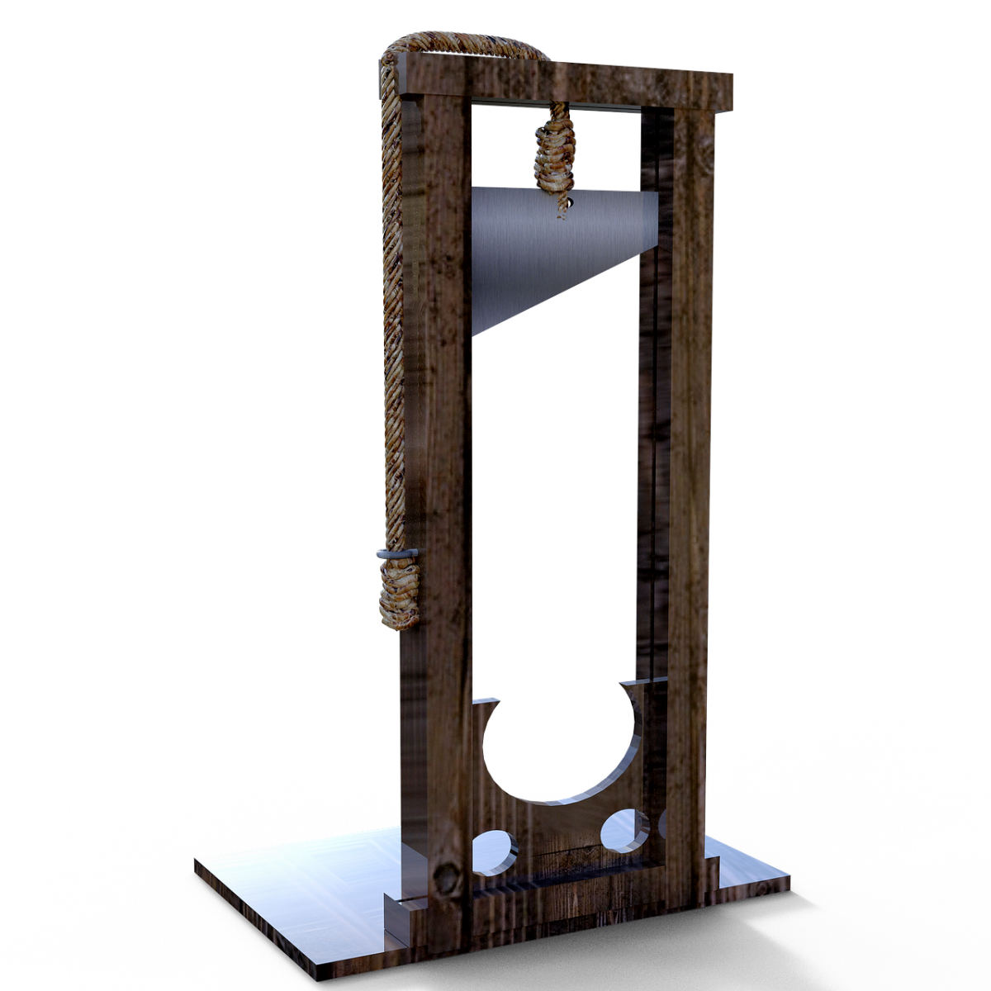
Нам Нужен Отчет!
Кейс 1
Сотрудники нарушают сроки задач
Лишаем премии нарушителей
Сделайте отчет для депремирования
Notes:
Руководитель финансового подразделения одной из крупнейших российских компаний сформулировал требование к системе. Обрисовал ситуацию, важность и срочность требования. Без этого отчета приходится выявлять нарушителей вручную, на это тратиться много времени и допускаются ошибки. Фактически, производится только выборочное депремирование сотрудников и ситуация с соблюдением сроков не улучшается. Компания попадает под риски штрафных санкций.

Slide 5
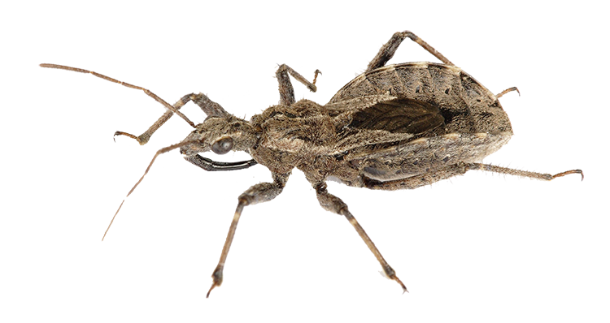
Ошибки Заказчика
Телефон испорчен. Чиним...
Всегда так работаем...
Cиндром болельщика
Notes:
Телефон испорчен. Чиним.. - любимая и, пожалуй, самая частая ошибка. С IT взаимодействуют обычно руководители, либо выделенные сотрудники, кто не совсем точно представляют то, что происходит в "поле". Плюс, на ходу хочется еще как-то творчески осмыслить вести с полей
Всегда так работаем - еще одна ошибка, даже и не ошибка пот сути. Действительно, сотрудники живут здесь и сейчас, выполняют вполне определенные действия, обычными способами. Привычка
А еще есть классная штука.. - эта ошибка - антипод предыдущей. Уполномоченный за контакт с IT где-то что-то видел, что-то слышал и решает реализовать в Системе.
Синдром болельщика - болельщик любит советовать. Сейчас довольно редкая уже ошибка

Slide 6

И последствия...
И за это мы заплатили вот такую кучу денег?
Где вы набрали этих студентов???
Они - сами нам так сказали!

Slide 7
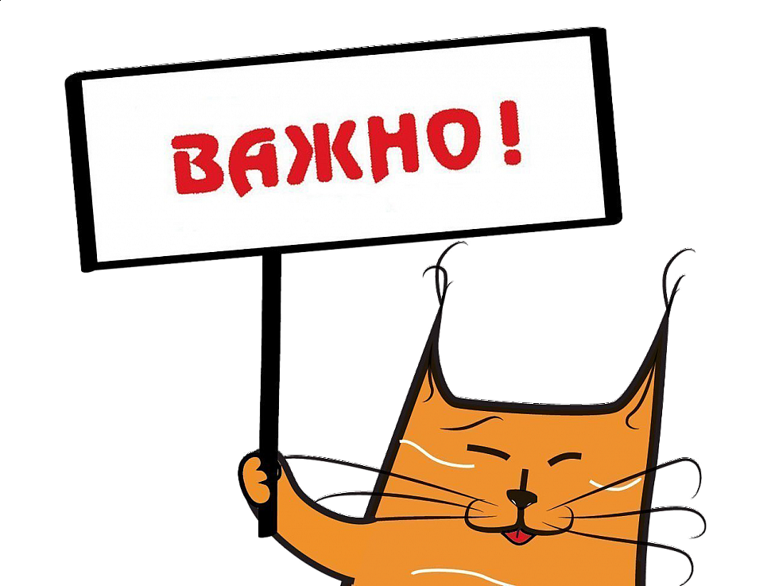
Выявлять истинные требования
Заказчик - друг и партнер
Профессионал знает больше любителя
Уважительное сотрудничество
Notes:
Что добавить к тезисам? Только то, что важно наладить взаимоуважительный контакт с заказчиком, создать синергию

Slide 8


Пять практических шагов
1. Найти Марь Иванну
2. Услышать
3. Подумать. Пауза..
4. Вопросы. Открываем сундучок
5. Вместе формулируем требования
Notes:
- Найти Марь Иванну - постараться поговорить с людьми в полях. Испорченный телефон нам не нужен
- Услышать - один из главных навыков. Почти искусство
- Подумать. Пауза.. - пауза чаще-всего необходима. Это могут быть несколько минут, могут быть несколько дней. Кроме того, что пауза объективно дает возможность подготовиться, она еще добавляет вес к последующей дискусии, делает ее более значимой и обоснованной. Нам нужно понять, все-ли сказал заказчик? Мы сами понимаем то, почему возникло это требование? Именно в таком виде? Будет ли решена корневая проблема? А в чем она? Сформулировать для себя предположения и интерпретацию требования.
- Вопросы. Открываем сундучок - На предыдущем шаге у нас скорее - всего возникли вопросы, а, возможно, возникли и альтернативные предложения по формулировке требования. Задаем вопросы заказчику, расскачиваем, расширяем границы
- Вместе формулируем требования - Расширив границы задачи совместно с заказчиком их сужаем и конкретизируем, формулируя требование в новом виде, либо оставляя как есть, если оно совместно провалидировано

Slide 9

Нам нужено отчет соблюдение сроков
Кейс 1
KPI отдела = соблюдения сроков
Разная "тяжесть" просрочки
Нет цели депремировать
Люди забывают, отвлекаются,
плохо приоритизируют
Решение: вовремя информировать сотрудников и руководителей о наступлении контрольных сроков
Notes:
Было:
Руководитель финансового подразделения одной из крупнейших российских компаний сформулировал требование к системе. Обрисовал ситуацию, важность и срочность требования. Без этого отчета приходится выявлять нарушителей вручную, на это тратиться много времени и допускаются ошибки. Фактически, производится только выборочное депремирование сотрудников и ситуация с соблюдением сроков не улучшается. Компания попадает под риски штрафных санкций.
Стало:
Реализовать подсистему информирования сотрудников и наступлении контрольных сроков со списком задач в порядке приоритетов обработки. Исполнители должны уведомляться за два дня до наступления контрольного срока. Непосредственные руководители сотрудников также должны получать уведомления о задачах, претендующих на просрочку, но за один день до контрольного срока.
Отчет о нарушителях оставили, но он стал не особо нужен
Тип ошибки: всегда так работаем.. Депремируем тех, кто нарушает

Slide 10
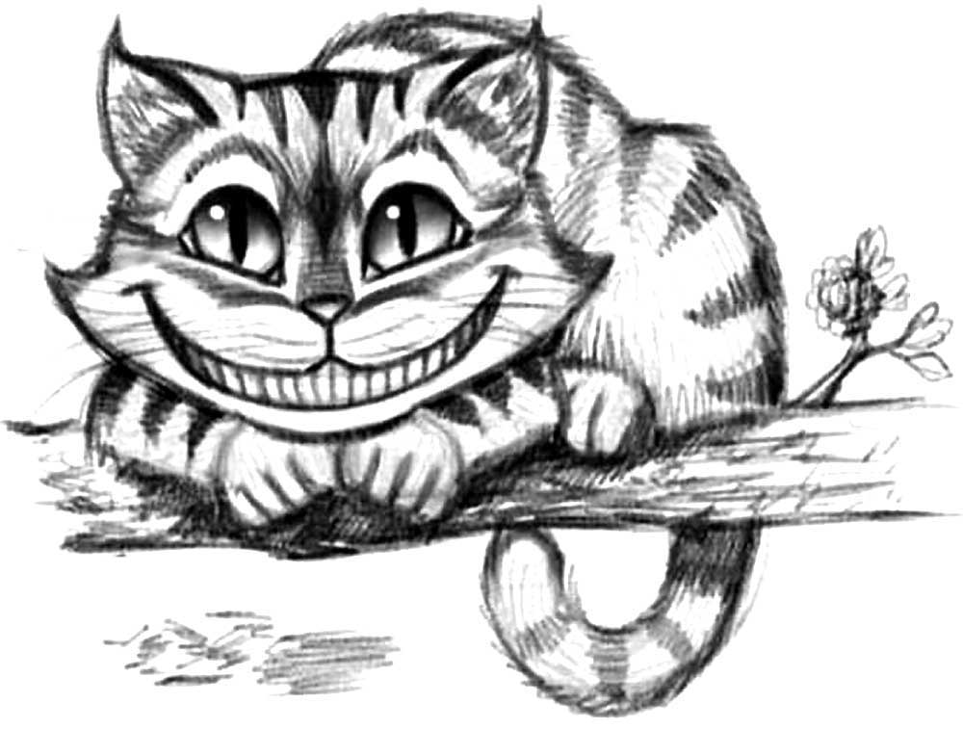
Самое важное
- А где я могу найти кого-нибудь нормального?
- Нигде, - ответил Кот
- Нормальных не бывает. Ведь все такие разные и непохожие. И это, по-моему, Нормально!
Льюис Кэрролл. "Алиса в Стране Чудес"
Все ошибаются. Заказчик в их числе. Это нормально!
Выявляйте истинные требования. Это нужно!
Пять шагов. Это работает!
Успешный проект. Довольный заказчик. Это радует!
#УспешныйПроект #ИстинныеТребования

Slide 11
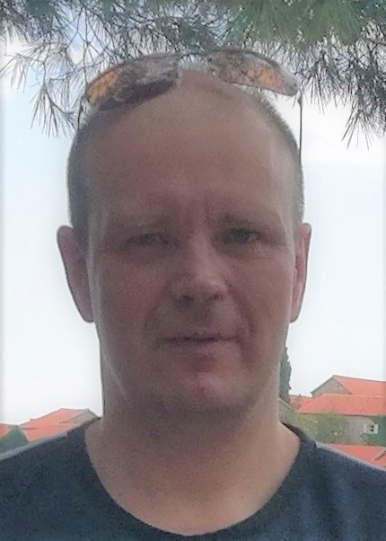

Смирягин
Дмитрий Геннадьевич
Руководитель производства ПО,
Архитектор, IT эксперт
dsmiryagin@gmail.com

